Slide 1
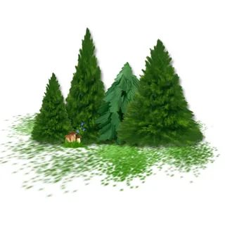
Интерактивная презентация по лексической теме «Дикие животные»
Игра для детей 3 - 4 года жизни
Кто как голос подает?

Slide 2
Цель: Учить образовывать глаголы от звукоподражательных слов.
Рекомендации к проведению игры:
1. Презентацию включить в режиме «Показ слайдов».
2. Переключать слайды стрелочкой на клавиатуре.
3. Информация в скобках и мелким шрифтом поможет родителям правильно объяснить задание.

Slide 3
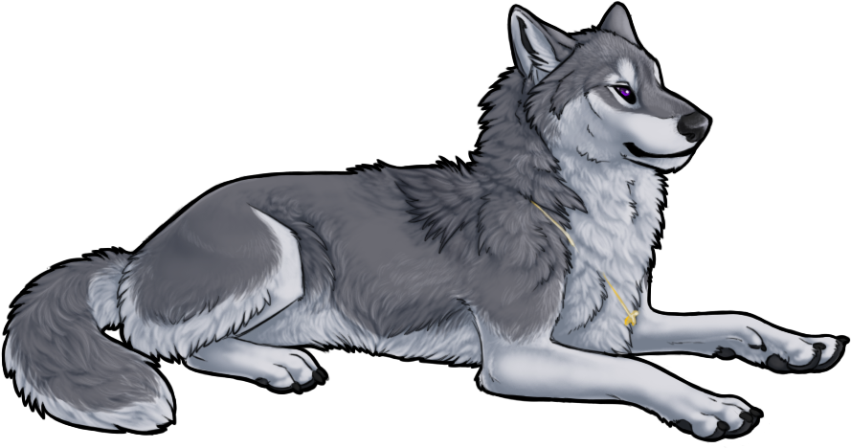
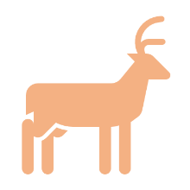
Как ты думаешь, как животное подает голос?
(нажми стрелочкой на выбранное слово и проверь ответ)
ПИЩИТ
ВОЕТ
КРЯКАЕТ

Slide 4
Нажми на оленя и попробуй еще раз.

Slide 5
Кто как голос подает?
Нажми на оленя и двигайся дальше.

Slide 6
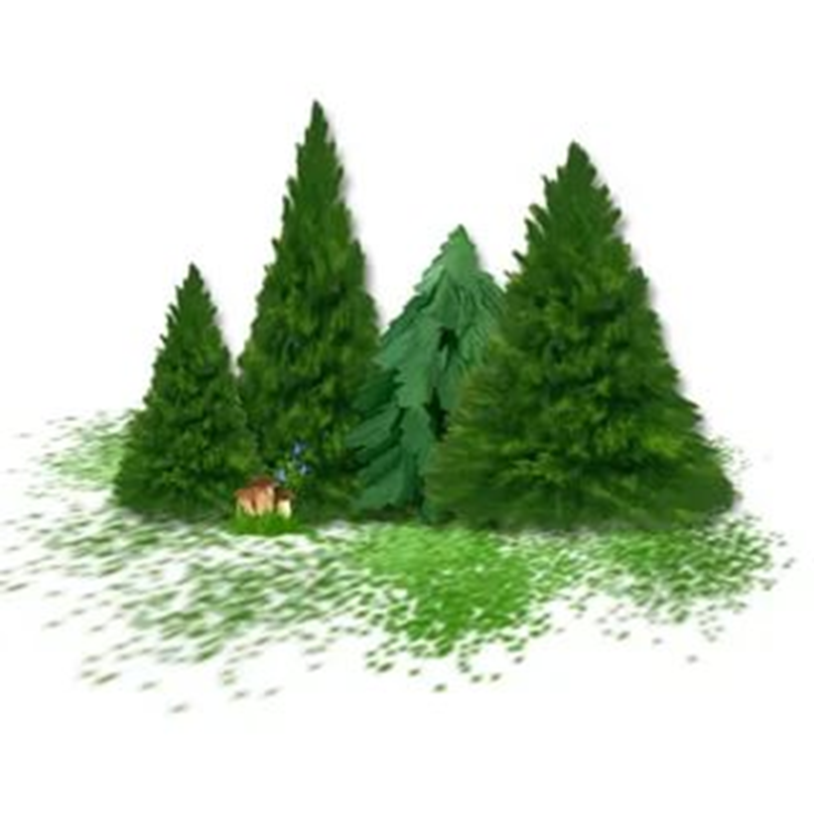
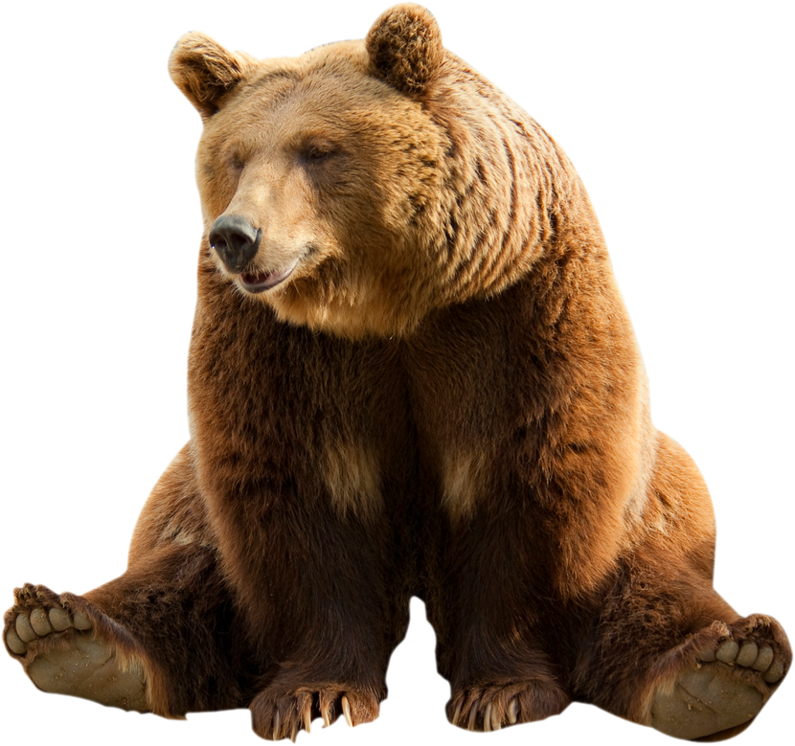
Как ты думаешь, как животное подает голос?
(нажми стрелочкой на выбранное слово и проверь ответ)
МЫЧИТ
ХРЮКАЕТ
РЕВЕТ

Slide 9
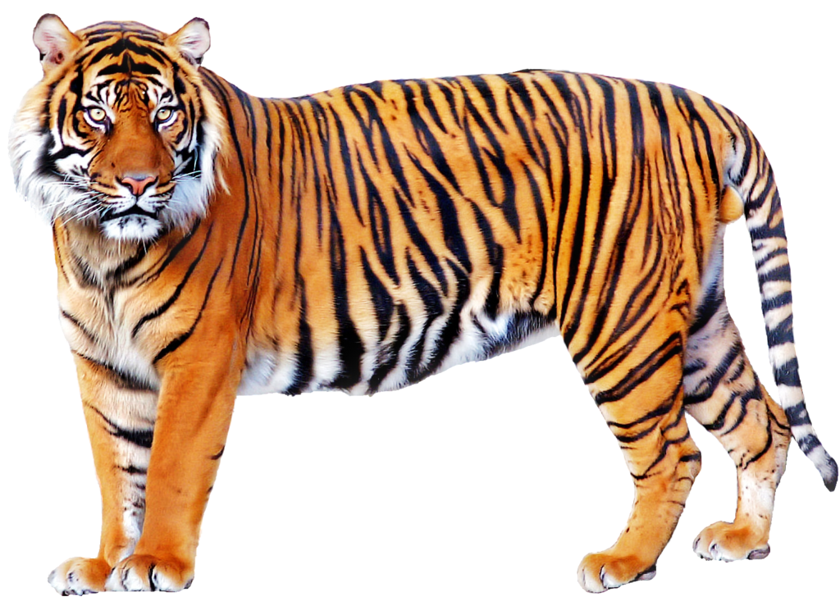
РЫЧИТ
МЯУКАЕТ
КАРКАЕТ
Как ты думаешь, как животное подает голос?
(нажми стрелочкой на выбранное слово и проверь ответ)

Slide 12
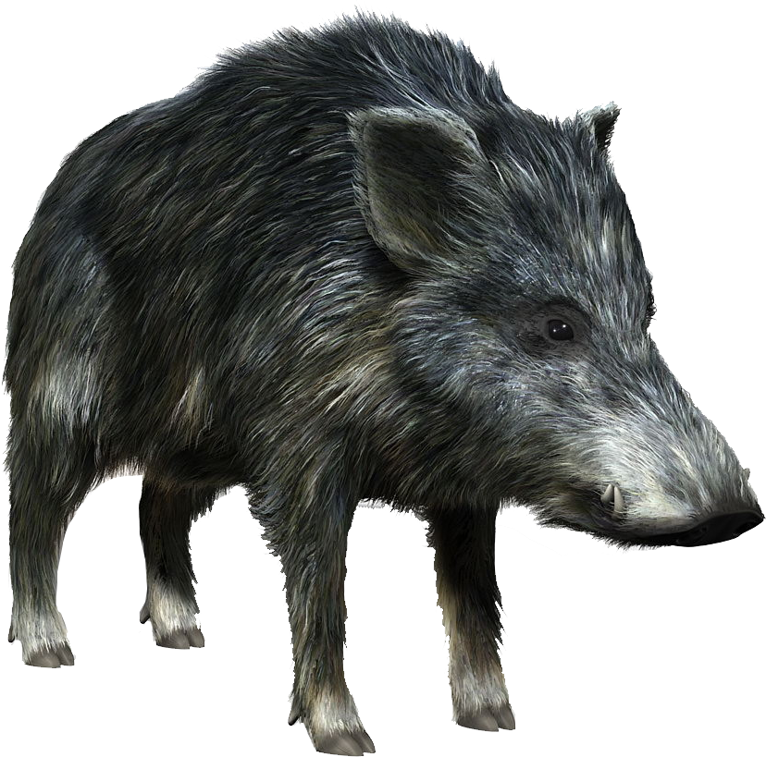
Как ты думаешь, как животное подает голос?
(нажми стрелочкой на выбранное слово и проверь ответ)
МЫЧИТ
ХРЮКАЕТ
МЯУКАЕТ

Slide 15
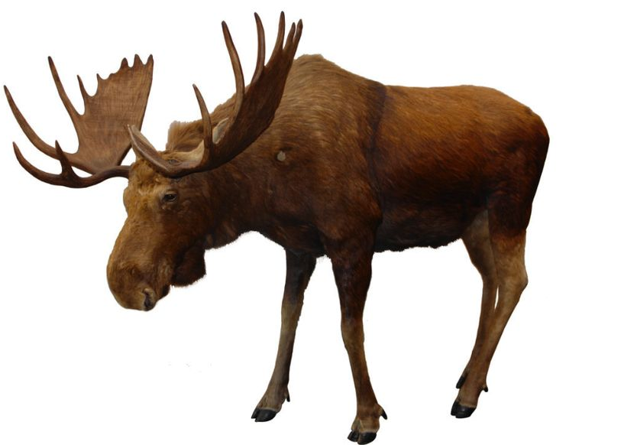
СТРЕКОЧЕТ
ПЛАЧЕТ
РЕВЁТ
Как ты думаешь, как животное подает голос?
(нажми стрелочкой на выбранное слово и проверь ответ)

Slide 16
Как ты думаешь, как животное подает голос?
(нажми стрелочкой на выбранное слово и проверь ответ)

Slide 18
МОЛОДЦЫ, РЕБЯТА!

Slide 19
Литература
Брежнева Е.А., Брежнев Н.В. Хочу всё знать: Рабочая тетрадь по развитию речи детей старшего дошкольного возраста с методическими рекомендациями: Пособие для логопеда: В 2 ч. – М.: Гуманит. изд. центр ВЛАДОС, 2003. – Ч. ll: Мир человека. – 164 с.: ил. – (Коррекционная педагогика).
Косинова Е.М. Моя первая книга знаний. Обо всём на свете. Упражнения для развития речи/ Худ. Г. Соколов. – М.: Изд-во Эксмо, 2006 – 120с., ил.

Slide 20
АВТОРЫ СОСТАВИТЕЛИ:
1.Учитель-логопед МБДОУ г. Иркутска детского сада № 101
Леви Людмила Владимировна
2. Педагог-психолог МБДОУ г. Иркутска детского сада № 101 Бедник Светлана Сергеевна
3. Учитель-логопед МБДОУ г. Иркутска детского сада № 101
Ширяева Нэтта Аркадьевна

